Slide 1
git cherry-pick

Slide 2
说明：
假设我们有个稳定版本的分支，叫master，另外还有个开发版本的分支testing，我们不能直接把两个分支合并，这样会导致稳定版本混乱，但是又想增加testing中的一个功能提交到master中，这里就可以使用cherry-pick了。

Slide 3
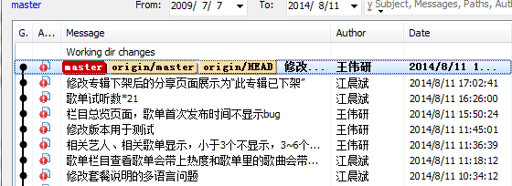
（一）Tortoise Git小乌龟下使用方法
首先切换分支到master上，show log：
点这里

Slide 4
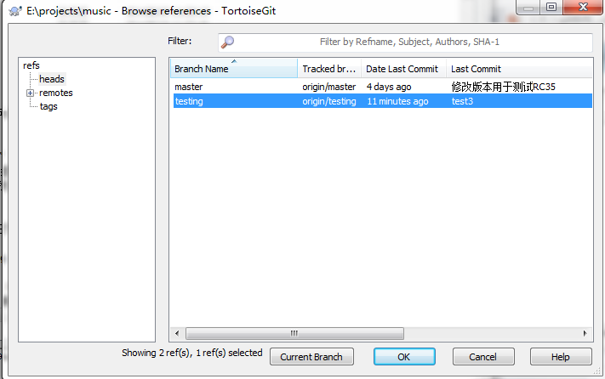
本地的分支
远程分支
找到你想要去拣选的功能所在的testing分支（本地的或者远程的）直接双击，点ok也可以。

Slide 5
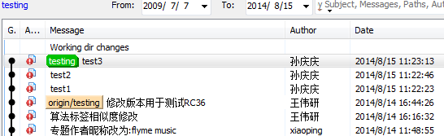
我开发的三次提交，现在要弄到master上去

Slide 6
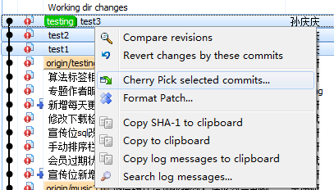
选中你想要的提交，右键

Slide 7
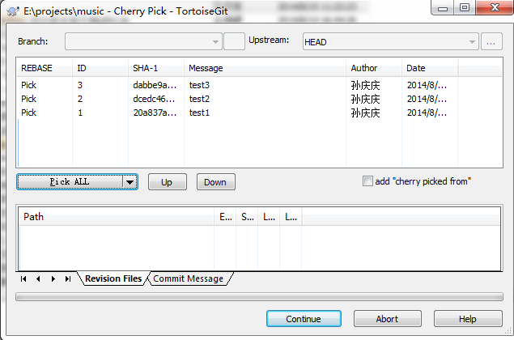

Slide 8
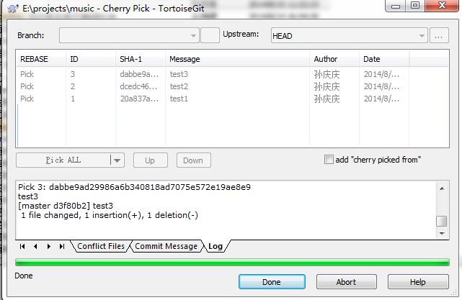

Slide 9
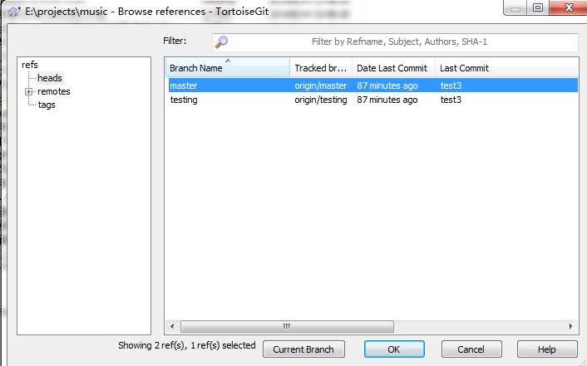
然后回到master分支上去

Slide 10
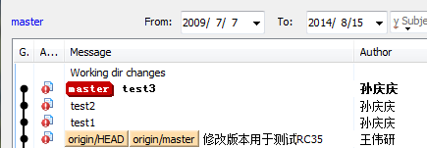
可以看到这三次提交已经全部拣选到master上来了，接着就可以push到远程服务器上了。

Slide 11
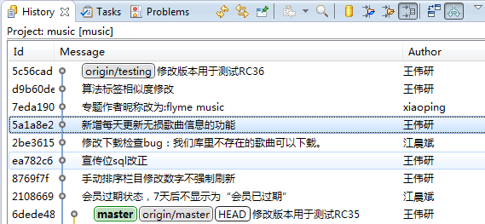
（二）Egit下使用方法
show history:
点这个，把所有的分支都显示出来
找到testing 分支上我想要拣选到master分支上的提交

Slide 12
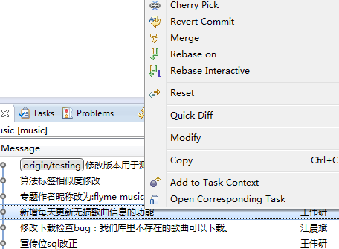
右键，cherry pick

Slide 13
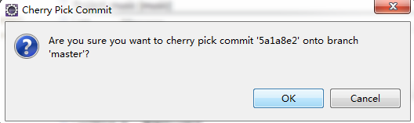

Slide 14
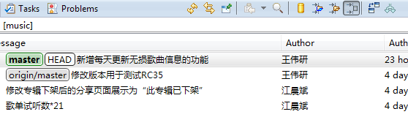
还点刚才那个按钮，回到master分支：
可以看到，这个提交已经cherry pick过来了，之后push到服务器就可以了。

Slide 15
（三）linux下使用方法
1.在本地 master 分支上做了一个commit ( 38361a68138140827b31b72f8bbfd88b3705d77a ) ， 如何把它放到 本地 testing 分支上？
git checkout testing
git cherry-pick 38361a68 如果出现冲突，则解决后add 、commit
2.假如在master分支上有
commit a
commit b
commit c
commit d
如果：git chekout testing
git cherry-pick master~2 master,则会把c和a提交拣选过去。
git cherry-pick master,则会把a提交拣选过去。
git cherry-pick master~3..master 则会把abcd提交拣选过去。

Slide 16
谢谢！

